Slide 1
探究酒精对水蚤心率的影响实验创新
武进区淹城初级中学
韩丽

Slide 2
1
实验教学背景
5
实验教学目标
说课过程
2
实验器材
6
实验教学内容及过程
Lessons Process
3
实验创新
7
实验教学评价及反思
4
实验原理

Slide 3


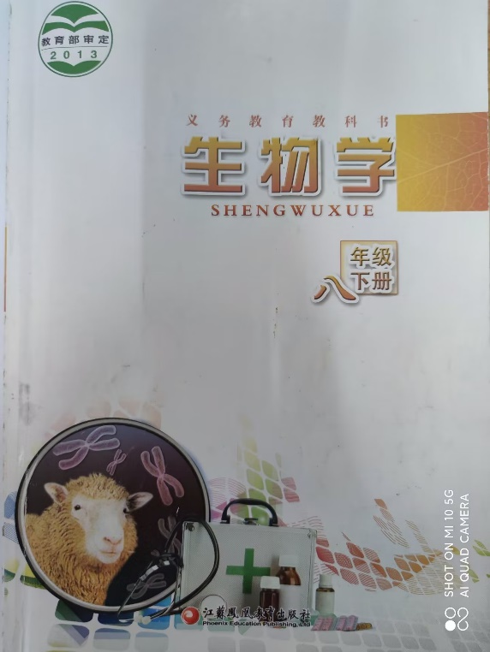
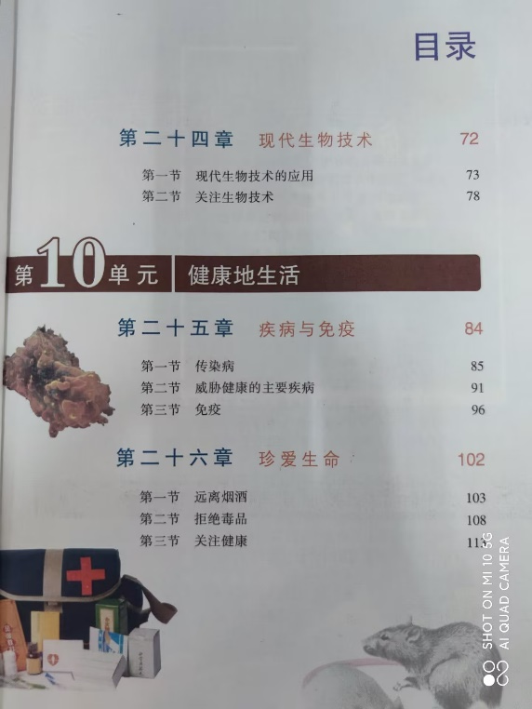
1/实验教学背景
1.1 教材分析
本节内容采用苏教版八年级下册第10单元健康地生活中的第26章第1节内容《远离烟酒》中的探究实验。本节内容承接第25章，在第二节《威胁健康的主要疾病》时学生已经初步认识到烟酒对健康有威胁，转而自然顺延到探究烟酒如何对健康产生危害。

Slide 4
1/实验教学背景
1.1 教材分析
本节内容旨在通过探究活动让学生认识到生活习惯与行为选择能够影响人体健康，从而自觉的做到拒绝饮酒，引导学生养成良好的生活行为习惯，增强机体健康，具备正确的健康意识，并具备一定的责任担当，主动的向身边人宣传烟酒的危害。
探究《酒精对心率的影响》实验展开，旨在让学生在活动过程中学习探究实验的一般流程、体会如何按照实验原则设计实验，形成理性的思维逻辑；同时学会最基本的数据测量、数据分析等技能。

Slide 5
1/实验教学背景
1.2 学情分析
初二的学生已经脱离儿童、青少年的心态，处于向成年人转变的重要时期，对成年人的一些生活行为有极大的好奇心和模仿心理，觉得饮酒、吸烟之后就是成年人的象征。在此时基于健康生活方式选择的问题进行实验探究，及时的引领学生养成健康的生活习惯，做到珍爱生命显得极为重要。
学生在日常生活中对酒比较熟悉，但是酒究竟对人体有没有危害实际上没有清晰的认知，甚至不以为意，因为喝酒的人很多，有些人或者广告都在宣扬喝酒有助于调节情绪，促进血液循环，特别是国人有泡药酒、过年自制酿酒的习惯。

Slide 6
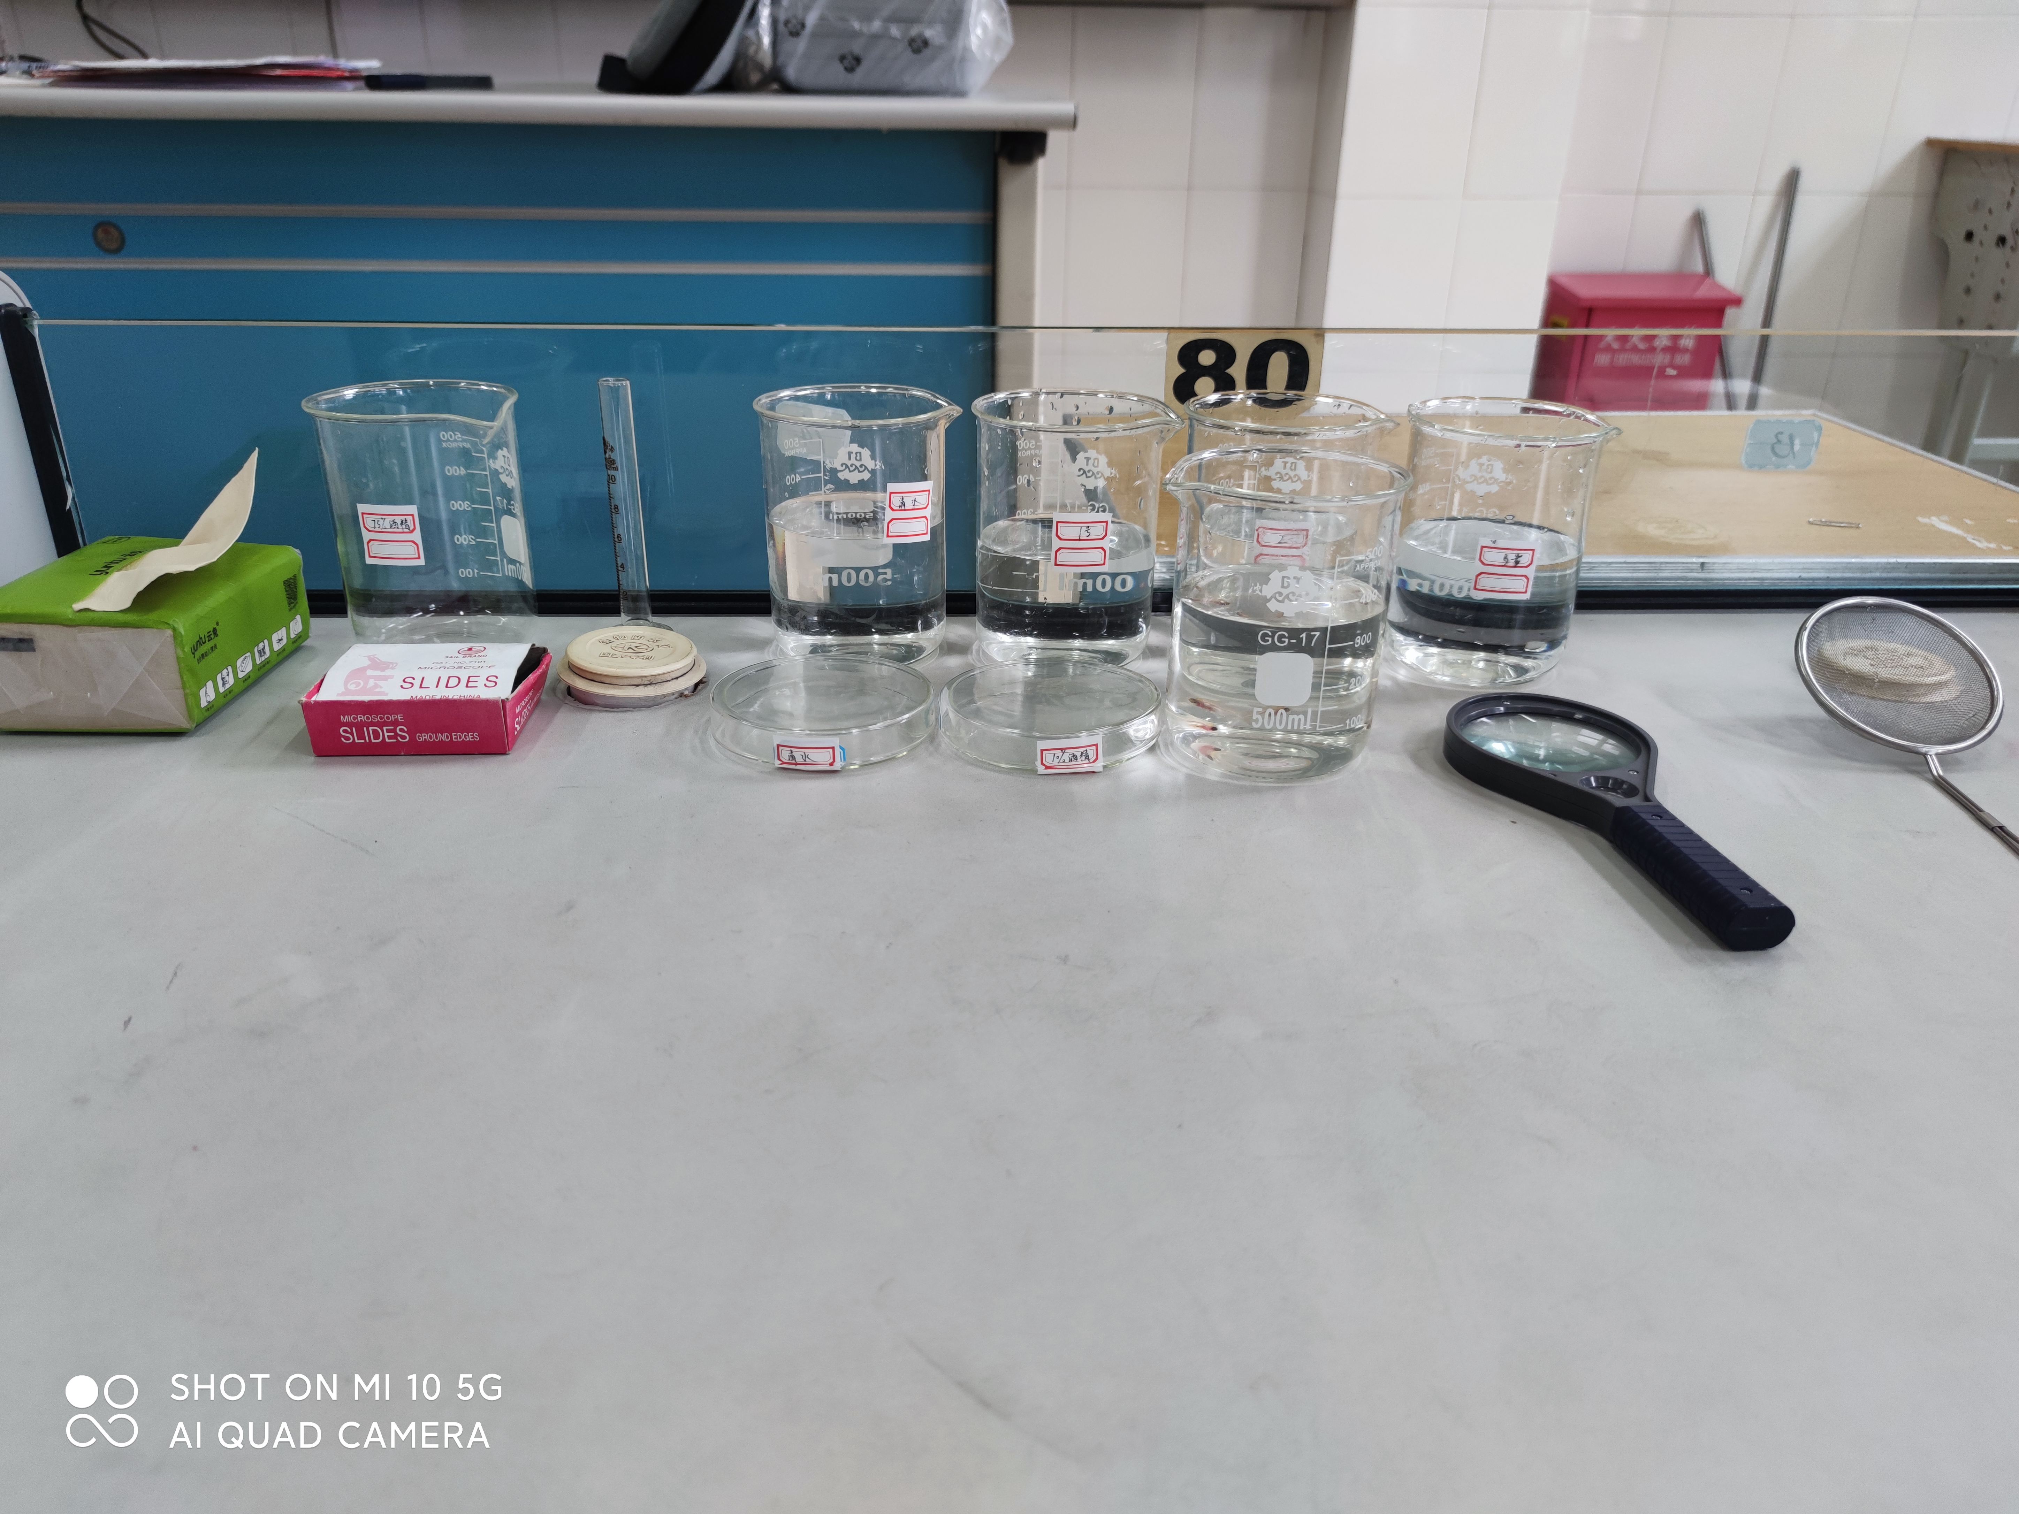
2/实验器材
75%酒精
清水
红肚玻璃鱼
烧杯
量筒
滴管
培养皿
载玻片
放大镜
手机
捞鱼网
手机固定支架
吸水纸
标签纸

Slide 7
3/实验创新
1. 实验材料
教材选材：水蚤
本实验选材：红肚玻璃鱼
优点：
1.材料体积小，易操作。
2.显微镜下身体透明，易观察。
3.可以在盖玻片下生存，放回水域也鲜少受损害现象。
优点：
1.材料体长4-5厘米，大小适中。
2.全身透明，肉眼就可以观察到心脏的位置与心率。
3. 与斑马鱼属于同目物种，斑马鱼的心率在每分钟150左右，易计数。
缺点：
1.心跳过快，不利于计数。
2.水蚤的心脏很小，又显白色，不容易被学生找到。
3.实际操作过程中易被盖玻片压死。
4.水蚤为节肢动物，心脏结构和血液循环与人体有较大差异，属于开管式循环。
预实验后平均心率192次/min
150-240次/min范围内

Slide 8
3/实验创新
1. 实验材料
设计实验材料的选择环节
资料给出几种实验材料：水蚤、玻璃蛙、红肚玻璃鱼、玻璃猫鱼及相关资料，然后让学生进行选择，并简单说说理由
优点：
训练学生的思维能力
明确选材的一般原则：满足实验目的、干扰最小化、操作简便化、材料来源简便化

Slide 9
3/实验创新
2. 实验计数方法
传统方法：打点计数法
改进后：直接肉眼计数或放大镜下直接计数
借助手机相机慢动作功能
优点：
1.由于材料全身透明，鲜红的心脏方便肉眼或放大镜下直接计数。
2. 相机的慢动作拍摄功能直接可以10秒计时，并且还可以回放，方便一时数错的同学及时纠正。
3.慢动作视频播放时还可以叠加减速，对于不能敏锐计数的同学很方便。
缺点：
1.打点计数法，对于时间的控制难度大，而且容易漏打点导致数据不准确。

Slide 10
3/实验创新
3. 分组实验和对照方式
传统方法：
每组学生用不同的水蚤来完成清水和酒精浓度的数据统计
改进后：
（1）每组学生只测一种酒精浓度下的清水心率和对应酒精浓度的心率
（2）有一组学生可以选择任意没有的酒精浓度进行实验
缺点：
耗时长，由于个体差异导致数据严谨性差。
优点：
耗时短、 数据的可信度高

Slide 11
3/实验创新
4. 实验数据采集和分析
数据采集：
1.要求对同一条小鱼在清水中和对应的酒精中都要计数10s内的心率，形成严格的对照
2.同一条小鱼在清水中和对应的酒精中重复计数三次，分别为60s后、90s后、120s后。
3.在清水中计数后放回大烧杯中让小鱼恢复1-2分钟，再放入酒精中计数。
4.每个酒精浓度下计数三条小鱼的心率（扩大数据样本）
优点：
尽可能保证了重复实验、实验的等量原则和完全的对照。并且连续的、持续的观测心率可以更好的了解酒精对小鱼心率的作用变化。

Slide 12
3/实验创新
4. 实验数据采集和分析
组别：
数据采集
10s内心率 |  | A | B | C | 总平均心率
清水中 | 60s后
 | 90s后
 | 120s后
平均心率
**浓度酒精溶液中 | 60s后
 | 90s后
 | 120s后
平均心率

Slide 13
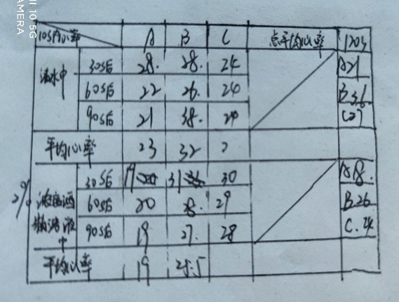
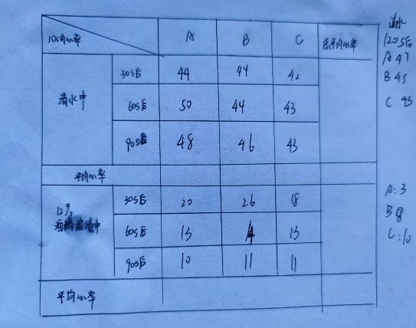
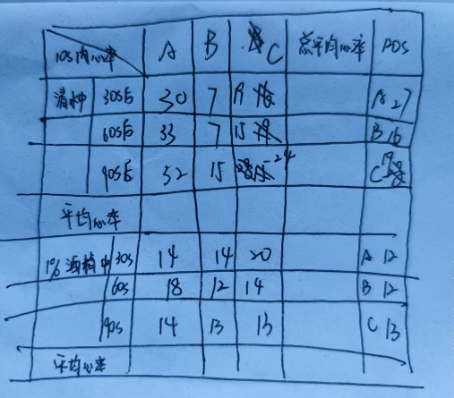
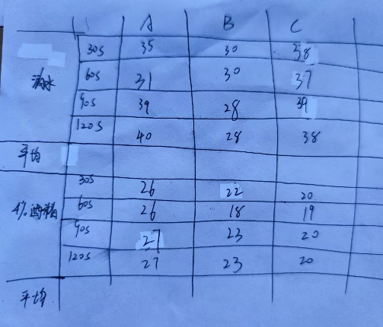
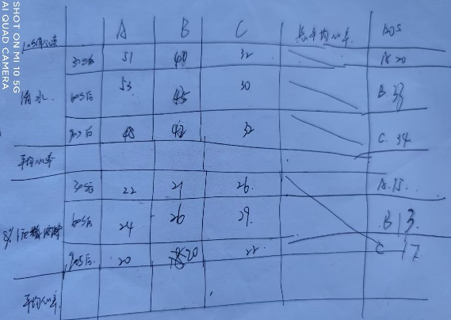
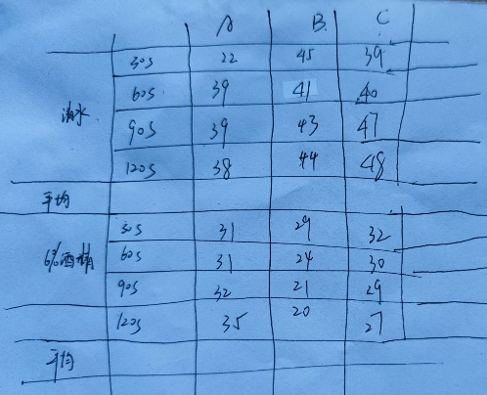
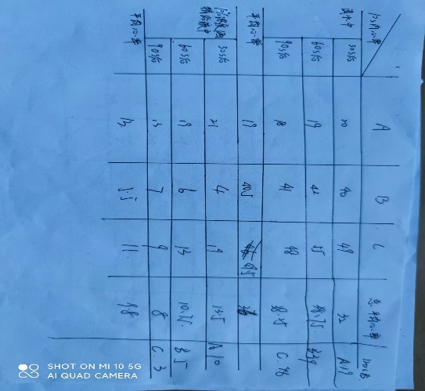
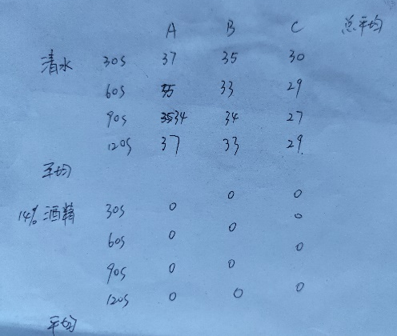
学生实验数据

Slide 14
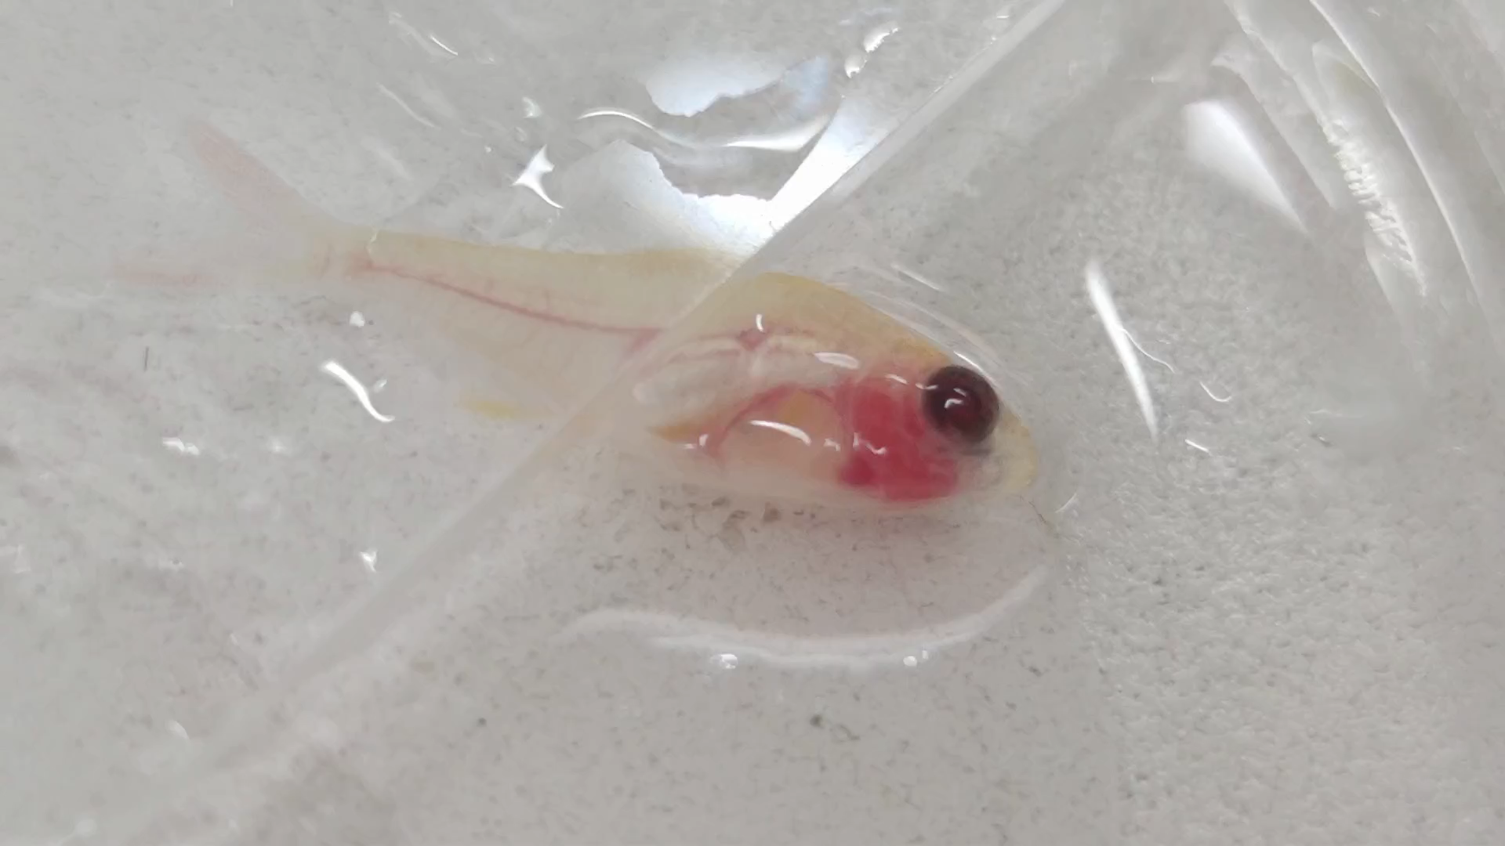
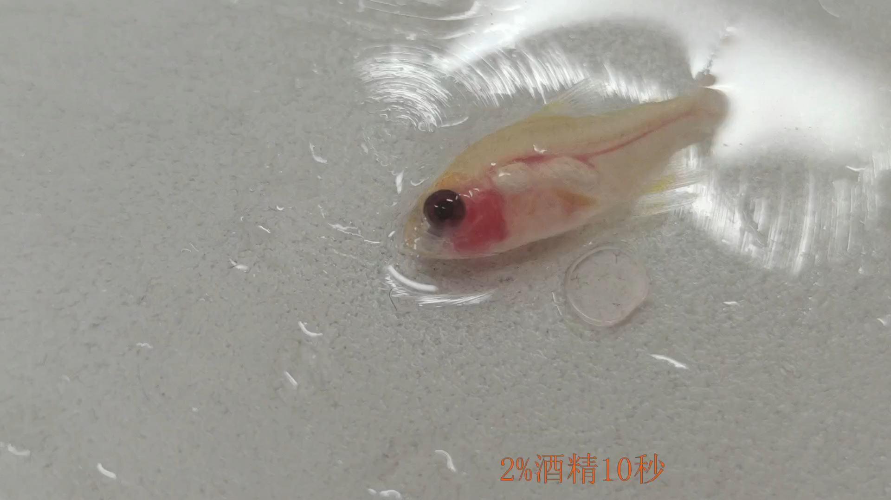
2%清水10秒
2%清水20秒
预实验视频案例
备注：学生实验视频较多，所以未全部上传

Slide 15
3/实验创新
4. 实验数据采集和分析
数据分析
数据汇总
酒精浓度 | 清水 | 1% | 2% | 4% | 6% | 8% | 10% | 12% | 14%
平均心率(次/10s内) | 34.25 | 13.44 | 24.33 | 22.56 | 27.67 | 20.67 | 9.44 | 10.33 | 0
平均心率（次/min)
绘制曲线图
0
酒精浓度（%）
酒精对鱼心率的影响

Slide 16
3/实验创新
4. 实验数据采集和分析
数据分析
数据汇总
 | 1% | 2% | 4% | 6% | 8% | 10% | 12% | 14%
清水总平均心率(次/10s内) | 22 | 23.78 | 34.45 | 42.11 | 37.44 | 36.34 | 45.44 | 32.44
酒精总平均心率(次/10s内) | 13.44 | 24.33 | 22.56 | 27.67 | 20.67 | 9.44 | 10.33 | 0
酒精作用率（%） | 38.9% | -2.3% | 34.5% | 34.3% | 44.8% | 74% | 77.3% | 100%
绘制柱状图
酒精作用率
酒精作用率计算公式：
（清水总平均心率-对应酒精浓度下总平均心率）/清水总平均心率*100%
0
酒精浓度（%）
不同浓度的酒精对鱼心率的作用效果

Slide 17
3/实验创新
4. 实验数据采集和分析
数据分析
数据汇总
 | 1% | 2% | 4% | 6% | 8% | 10% | 12% | 14%
酒精30s作用率 | 14.3% | 0% | 33.9% | 13.2% | 43.9% | 59.6% | 50.8% | 100%
酒精60s作用率 | 19.9% | -6.9% | 35.7% | 29.2% | 38.3% | 75.9% | 71.4% | 100%
酒精90s作用率 | 43.7% | 10.8% | 33.9% | 36.4% | 49.2% | 72.9% | 76.6% | 100%
酒精120s作用率 | 40.3% | 19% | 33.9% | 36.9% | 48.3% | 82.7% | 84.4% | 100%
酒精作用率
绘制曲线图
0
酒精浓度（%）
不同作用时间酒精对鱼心率的作用效果

Slide 18
3/实验创新
4. 实验数据采集和分析
平均心率（次/10s)
数据分析：
绘制散点图
清水中平均心率
酒精中平均心率
0
酒精浓度（%）
每条小鱼对不同浓度酒精的反应

Slide 19
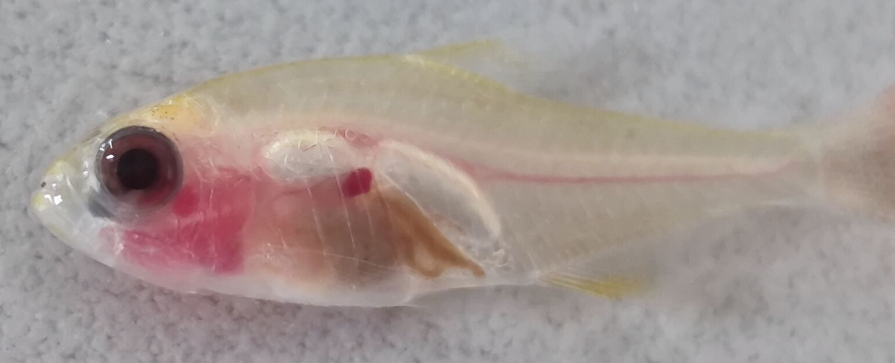
4/实验原理
1.鱼的心脏位于鳃弓后下方，靠近胸鳍的腹腔——围心腔内。
2.红肚玻璃鱼属于玻璃灯鱼品种之一，别名：玻璃霓虹灯鱼，硬骨鱼纲，新鳍亚纲，鲤形目，脂鲤科，在进化上属于原始心脏，心脏结构有一个心房一个心室。全身透明，内脏清晰可见。
心脏
3.酒精对多种器官有损害作用，如大脑、肝脏、胃、心脏等。酒精可加速血管收缩和扩张，过量饮酒会刺激心血管导致心脏供血速率减慢，即心率变慢，从而出现心率不均匀的现象。

Slide 20
5/实验教学目标
1.通过探究活动，说明酗酒对人体健康的危害。
2.掌握探究实验设计的一般原则，体会探究的基本过程，培养动手操作的实验技能、大胆质疑的能力和合作创新能力。
3.初步掌握对数据的处理和分析能力。
4.通过对探究结果的总结和理解，树立珍惜健康，珍爱生命的观念。

Slide 21
6/实验教学内容及过程
实施实验采集数据
数据分析得出结论
关注酗酒危害倡导健康生活
导入课题
学生设计实验
A
B
C
D
E
以中国酒文化及饮酒现状直接引入主题，调动学生学习的好奇心，提高实验教学效果。
引导学生根据给出的实验器材自主设计实验。重点在于根据实验的原则设计出对照实验、重复实验，注重实验的细节设计。
学生根据实验步骤操作实验，重点在于对心脏位置的观察、心率数据的计数和记录。
每个小组根据设计的表格初步对数据进行处理，然后汇总成曲线图，并对实验数据进行分析，总结实验结论。
根据实验结论，总结形成自己的认知或提出疑问，并建立自身正确的健康方式。

Slide 22
7/实验教学效果及反思
1.实验教学效果良好
取材生动鲜明，学生观察兴趣浓厚，观察简单结合手机新功能的发现和应用，学生全员参与，积极性极高。红肚玻璃鱼的心脏结构和循环系统比水蚤进化，更接近人类的心血管系统，实验结果的可信度更高。
对数据的多方面分析，让学生学会从不同角度发现问题，体会不同角度看事物的乐趣。同时让学生获取的证据更丰富充分，有助于概念的构成和核心素养的形成。

Slide 23
7/实验教学效果及反思
2.实验教学反思不足
实验取材原本的目标是斑马鱼——与人体基因存在高度相似性，且胚胎呈现为透明状，很容易观察到其体内器官，现已成为医学和生命科学研究中第二大最常用的动物模型。目前的学校设施培育孵化斑马鱼难度极大，而且显微镜下用软件观测胚胎心率成本很高，所以退而其次选择了与斑马鱼同目的玻璃灯鱼。
鱼的心脏结构还是与人体有差异，信服程度还有所欠缺，但是现在养殖的宠物种类越来越多，也为我们的实验取材提供了可变之处，拓宽了我们的研究思路，若利用多种生物进行实验，证明多种生物的心率都受到酒精的影响，那么我想学生更容易接受酒精对人体的危害。

Slide 24
7/实验教学效果及反思
2.实验教学反思不足
预实验中每个酒精浓度下只做了一条小鱼，在10%的酒精浓度下，一分钟后死亡，所以我只预设到了14%的酒精浓度。但是有一组自由选择浓度的学生用了20%的酒精浓度，在一分钟后没有死亡，我只引导学生去思考了原因，但是总觉的设置的实验酒精浓度其实可以大胆一点，在酒精浓度高的前提下不一定要遵循浓度梯度。

Slide 25
7/实验教学效果及反思
2.实验教学反思衍生
本人目前设想利用本地区可操作的芦丁鸡进行实验。不仅可以短时间内观测酒精对芦丁鸡心率的影响，同时还可以进行长期实验，设置对照组——长期大量饮酒的雌鸡、不饮酒的雌鸡，观测产蛋率或孵化率、畸形率来进一步证明酒精对胚胎的影响。
在今后的教学中我会不断创新，努力提升学生的生物学素养，培养学生大胆质疑，勇于用事实证明的精神。
备注：也有人用玻璃拉拉做过实验，但是在本地区走访后发现商家都都反应成活率低，难养活，没有观赏市场，所以本地市场都不出售玻璃拉拉。

Slide 26
斑马鱼简介
斑马鱼是一种基因序列与人类具有较高的相似性的有脊椎模式动物，其幼鱼具有透明表皮，能够直接观察内脏器官的发育以及血液循环系统的运行情况，是生物医学领域的重要实验对象。
心率检测方法：可以基于斑马鱼幼鱼显微操作系统。该系统以电动体式显微镜( Nikon-SMZ25) 为 基础，顶部 CMOS 相机最大帧率为 60 帧/ s。 底座改装为带有旋转托盘和三自由度机械臂的机械平台，机械臂末端连接带有旋转功能的玻璃吸持针用于幼鱼姿态控制。该图像处理及控制软件在 VS2010 上采用 MFC 编写。
目前这种检测方法在本校实现难度较高，因此选择与斑马鱼同目、又易于观察的玻璃灯鱼。

Slide 27
谢谢聆听

